Slide 1
面对面建群：0984

Slide 2
考勤

Slide 3
五次考勤，每次2分
允许缺勤一次，但需提前请假

Slide 4
实验安排

Slide 5
Lab1——软件调研（个人提交） 5分
Lab2——需求分析（个人提交） 15分
Lab3——软件设计（个人提交） 20分
Lab4——团队作业中期（组长提交） 20分
Lab5——团队作业结项（组长提交） 20分
Lab6——git项目管理（个人提交） 10分

Slide 6
统一项目管理平台

Slide 7
平台地址：https://www.upmware.com/
登录：
租户名称：南开大学
账号：学号
初始密码：123456
组队：尽量5人一组，通过平台创建小组，不允许跨班
作业提交：在线提交
贡献度分配：以五人小组为例，小组作业得分为18分，个人得分为18*5*贡献度。如贡献度为23%，最终个人得分为20.7分，取上限20；如贡献度为18%，最终个人得分为16.2分。

Slide 8
第一次作业：国产大模型评测
从编程能力、文本生成、知识推理、角色扮演等角度，比较至少3个国产大模型，列出它们的优缺点和特色，并对它们进行排名。
要求：
撰写调研报告，截图体现使用过程并分析。
将调研结果汇总至表格中，表格模板参考附件。
将调研报告pdf和汇总表格excel打包在统一项目管理平台(www.upmware.com)提交。
提交时间：2024年3月17日24点。
https://lyihub.com/

Slide 9
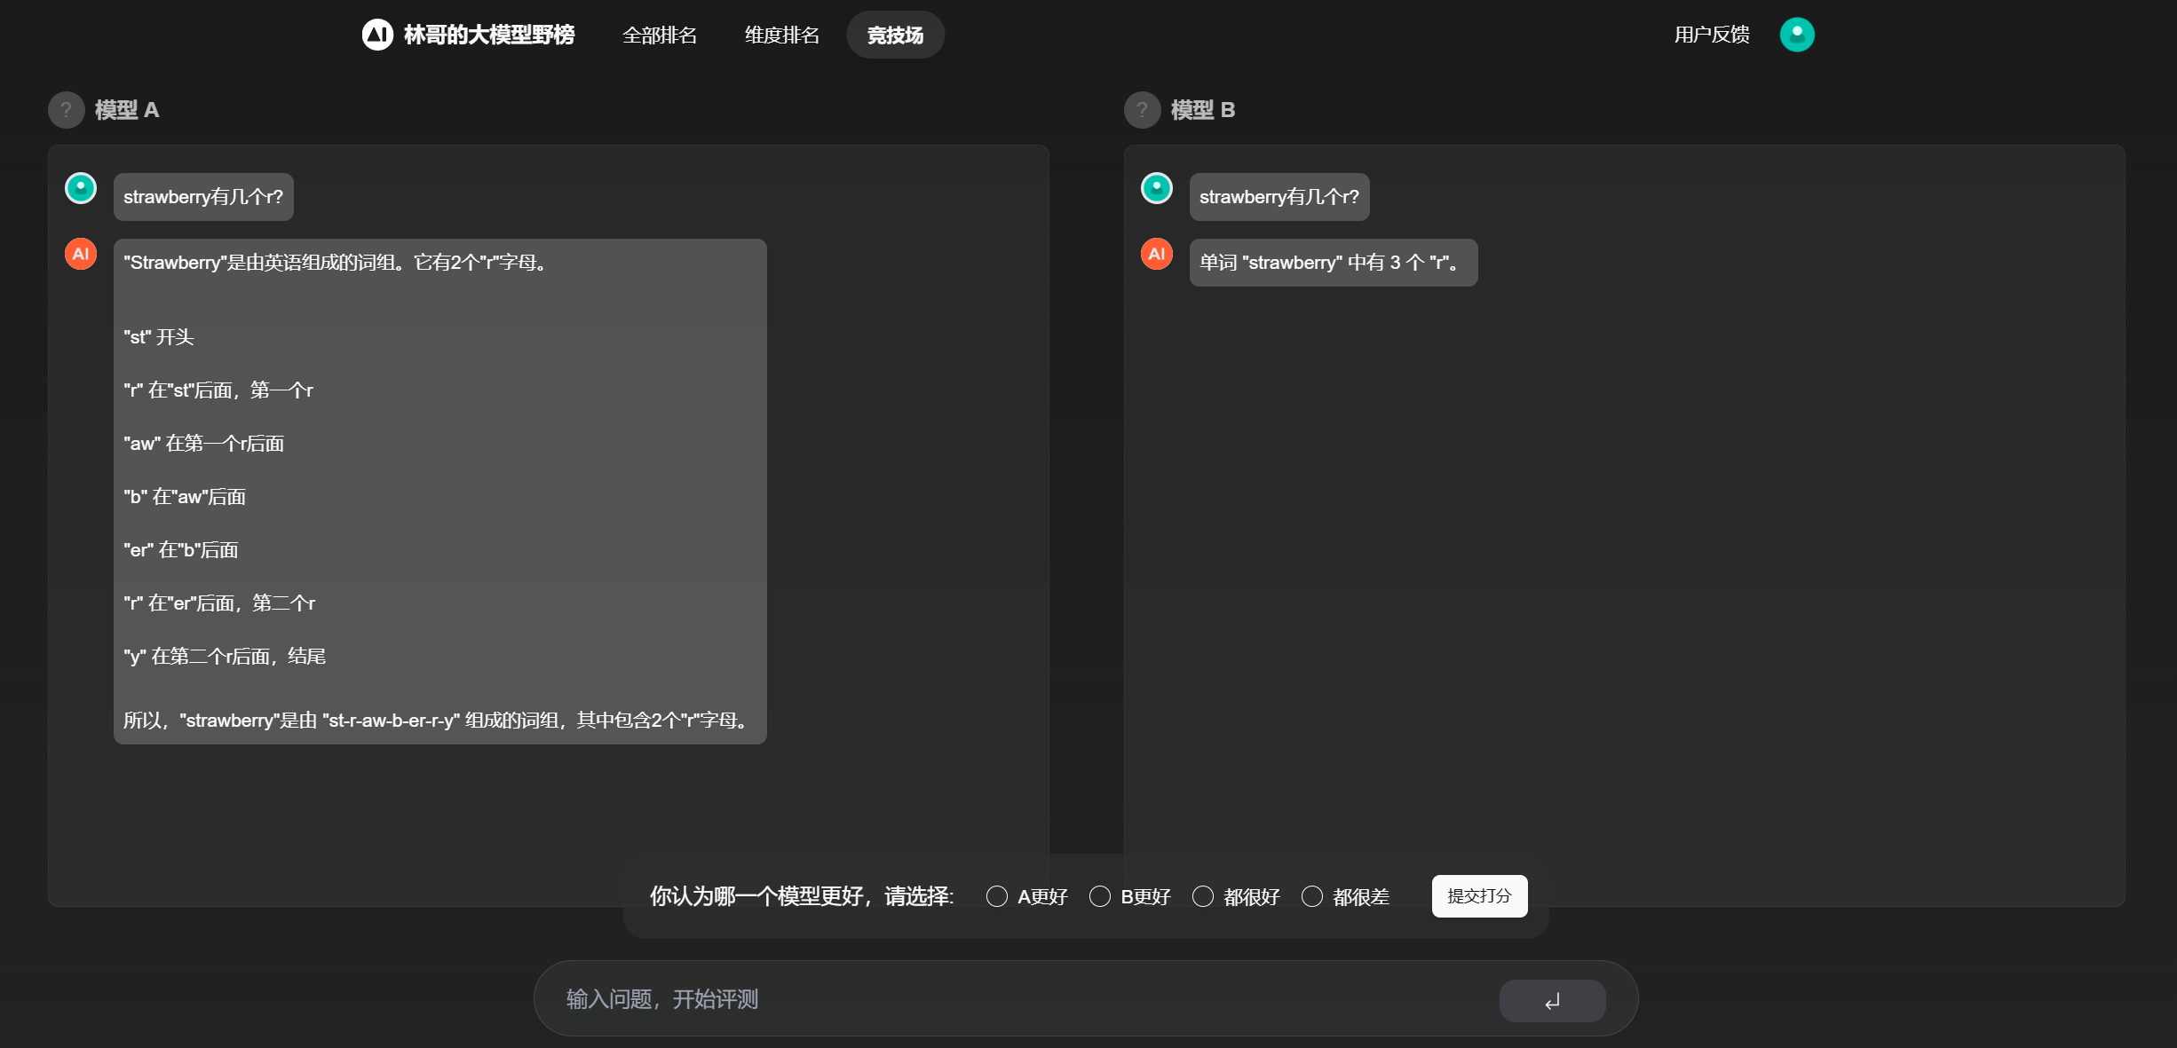

Slide 10
